Slide 1

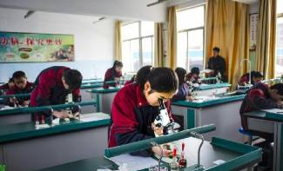
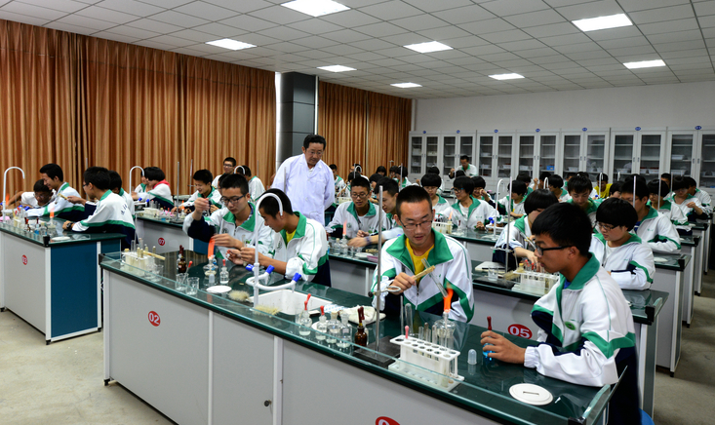
为什么要到实验室去做实验？
自然界有太多的神奇现象，但我们往往不可能都亲临其境去探究，科学实验室就是我们的最好去处。
实验室能人为地控制自然条件，排除干扰。在实验室可以做各种各样的实验。
科学研究是以实验为基础的。

Slide 2
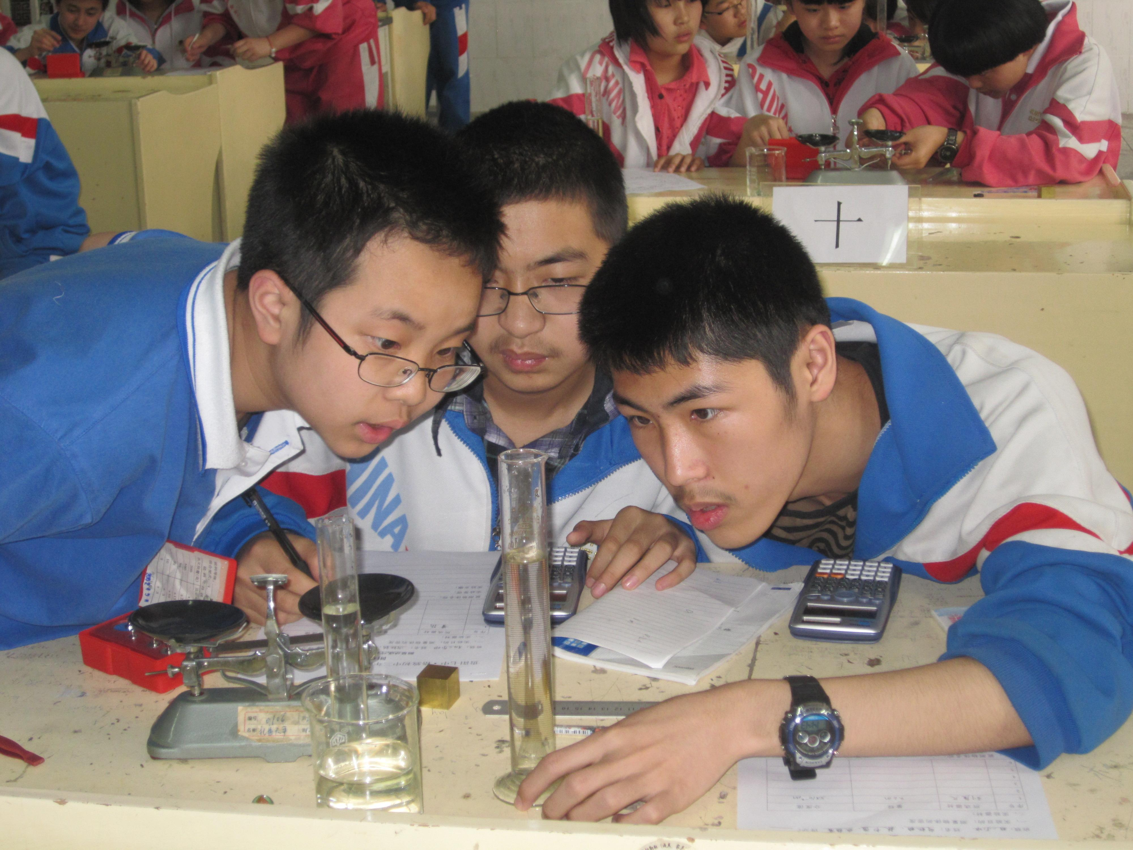
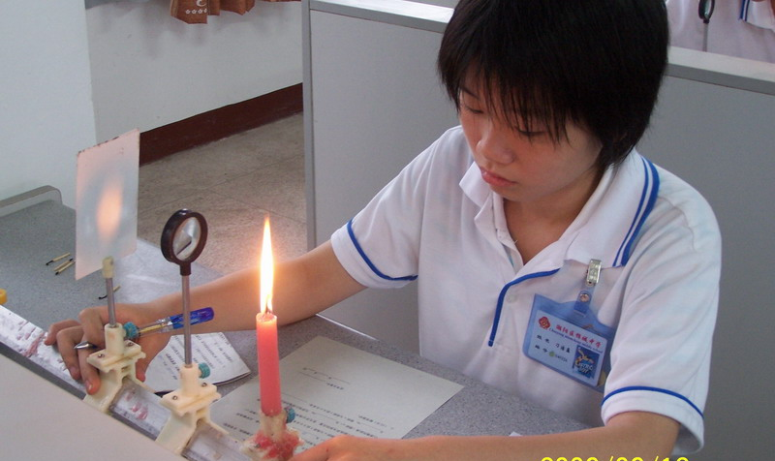
实验有什么作用？
一、实验的作用
1、帮助形成概念，理解和巩固知识。
2、发展能力和培养技能的基本途径。
3、是培养学习兴趣的重要手段。
4、培养科学方法、科学精神、科学态度
的基本途径。

Slide 3
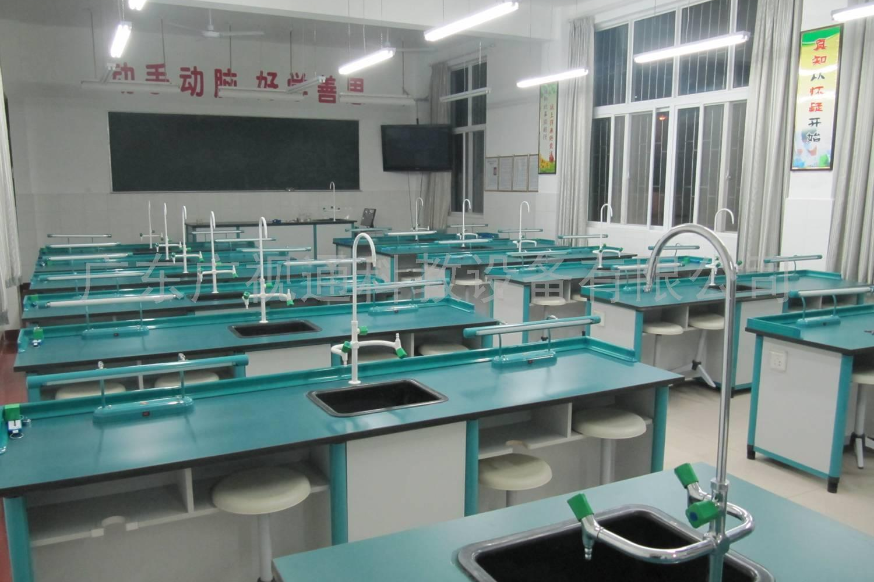
二、科学实验室
实验室是我们大家动手实践的场所

Slide 4
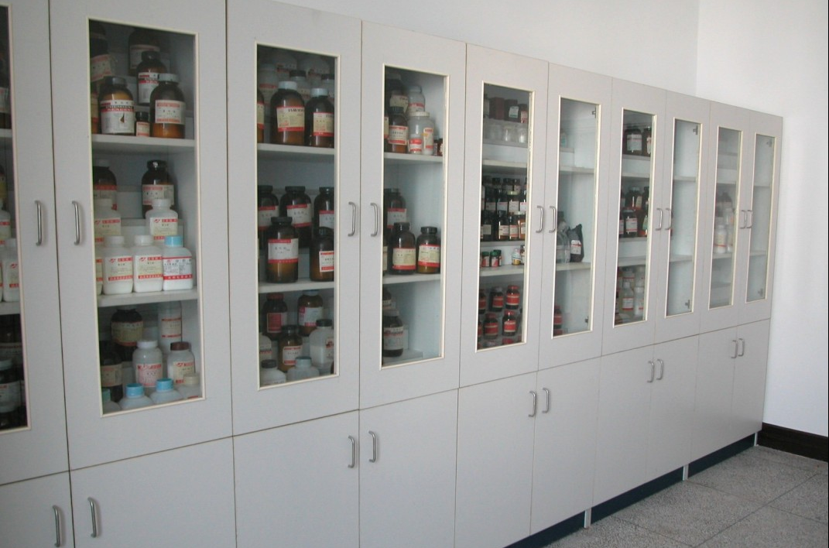
仪器室是存放仪器和药品的地方

Slide 5
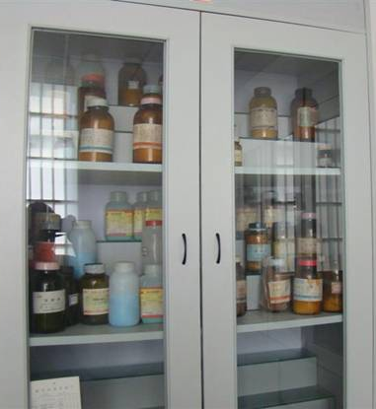
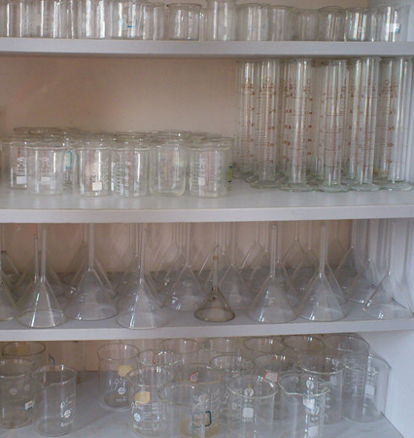
实验仪器和试剂的存放点必须符合环境要求
（如温度、湿度、光线与通风情况等）
按不同的用途有序摆放于实验仪器柜子内。

Slide 6
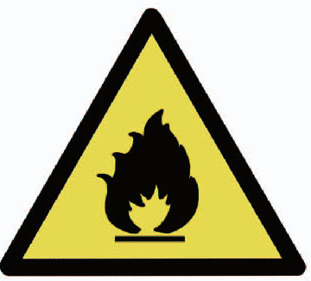

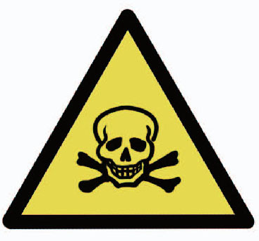
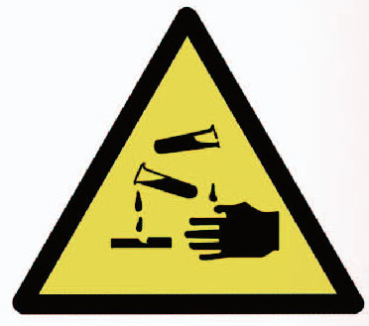
实验室内有一些危险品存放于特别指定的地点。
危险品的容器外有相应的警告标志。
你认识下列常见的危险警告标志吗？
易燃
易爆
有毒
有腐蚀性

Slide 7
1. 学校实验室中共有存放仪器的仪器室
（实验准备室）____ 间，存放仪器的柜子共有____ 个，供学生做实验的大间实验室（实验操作室）共有____ 间。你认识哪些仪器？它们有什么用途？ 哪些仪器不认识？试着查询这些仪器的名称，并将它们填入下表。
仪 器 | 用 途
①
②
③
④
⑤
⑥

Slide 8
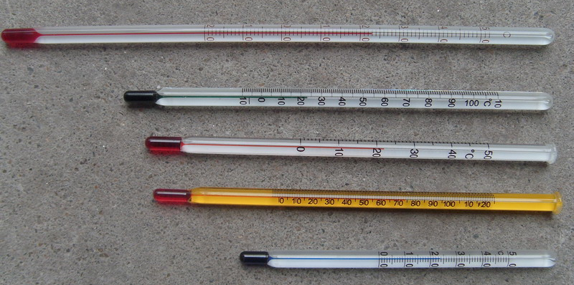
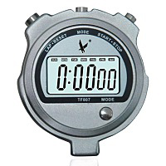
三、认识实验室仪器
温度计
测量物体的温度
秒表或停表
测量时间（时间间隔）

Slide 9
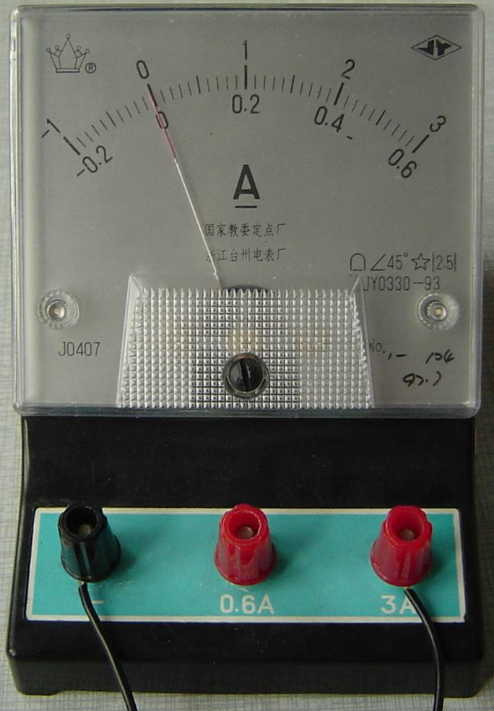
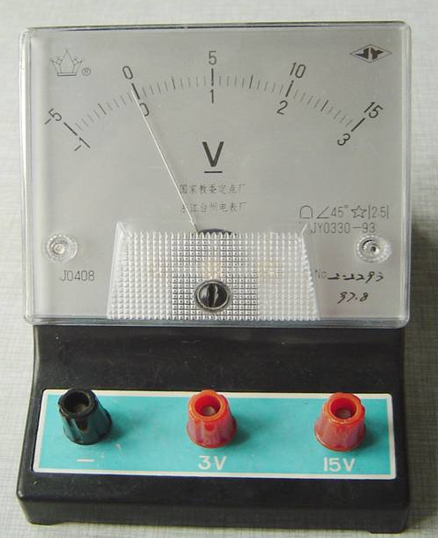
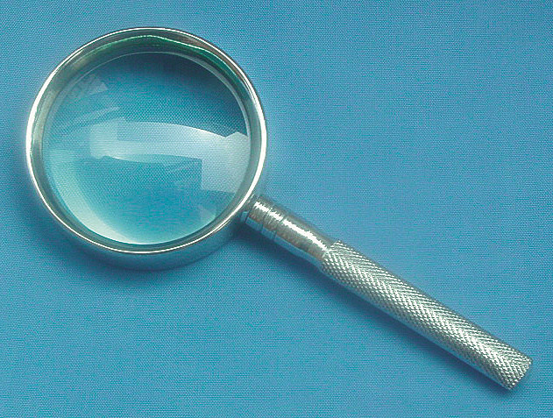
电流表
电压表
测量
电流大小
测量
电压大小
放大镜
放大作用，用
于观察较小物体

Slide 10
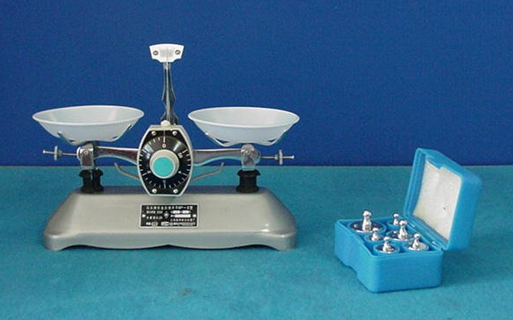
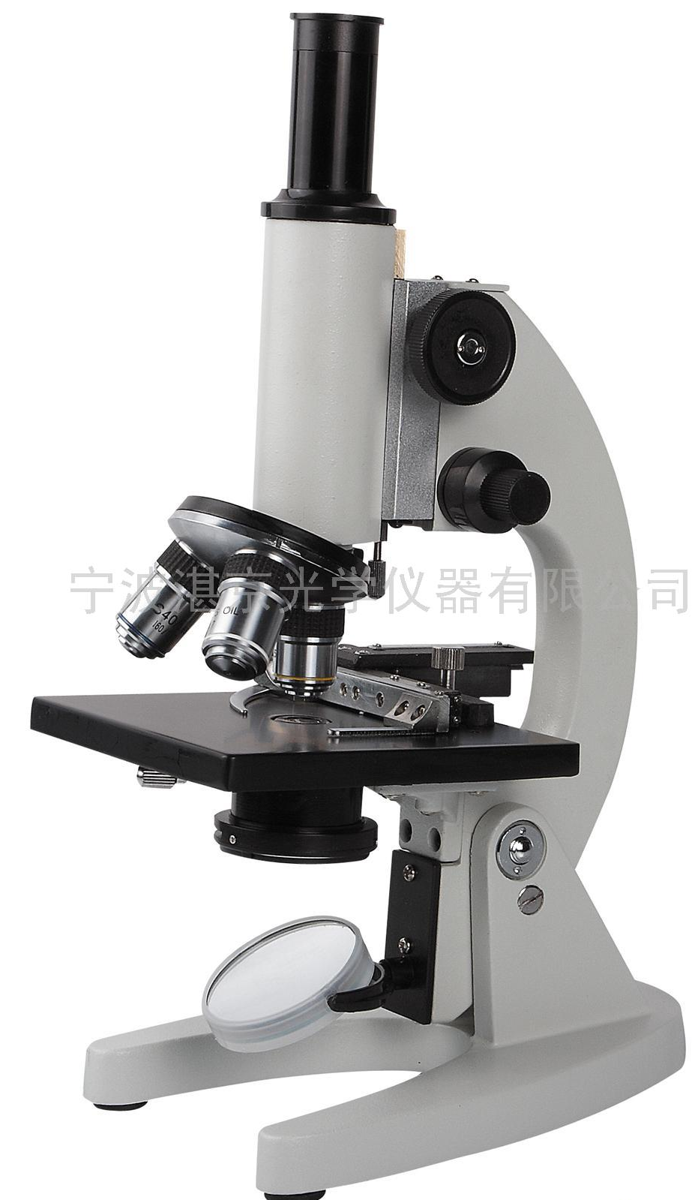
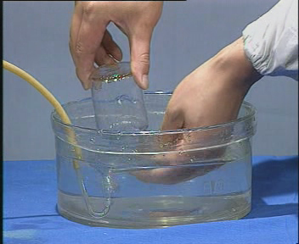
托盘天平
砝码
测量物体的质量
收集或贮存少量气体
集气瓶
显微镜
用于观察肉眼不
可见的微小物体
水槽

Slide 11
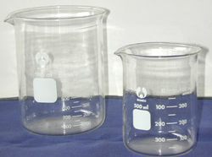
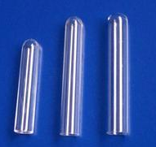

烧 杯
配置溶液和较多量
溶液的反应容器
试 管
少量物质
反应的容器
试管夹
用于试管加热时夹持试管

Slide 12
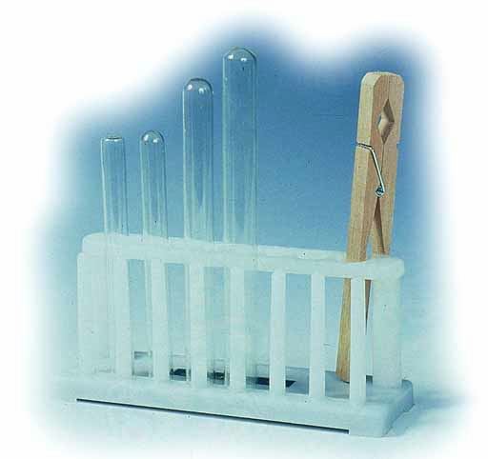
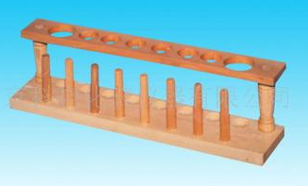
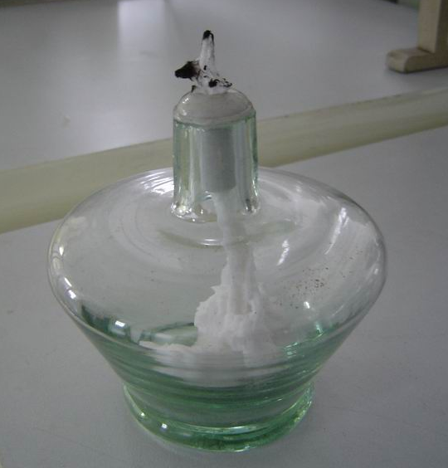
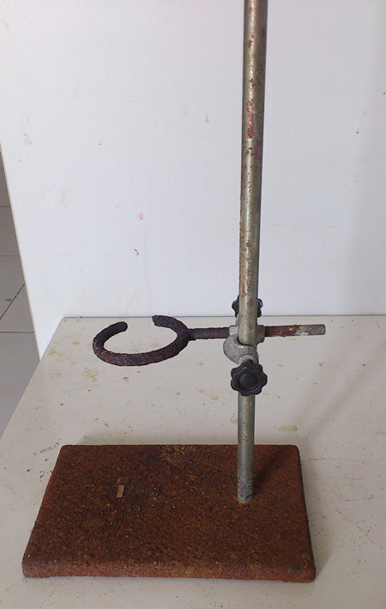
试管架
放置试管
等仪器
酒精灯
实验用于
加热的仪器
铁架台
用于固定和支持各种仪器

Slide 13
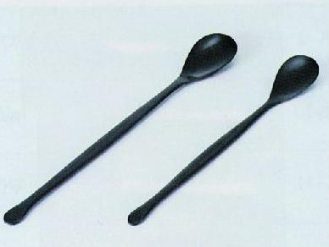
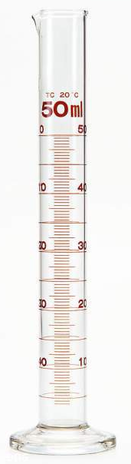
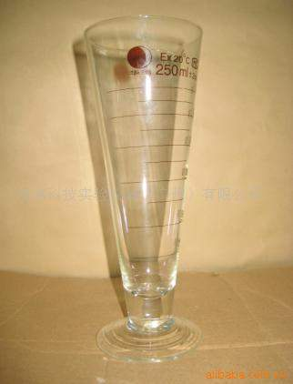

药 匙
量 筒
不能加热，不能做反应容器。
量 杯
用于取用粉末状或
小颗粒状的固体
玻璃棒
可用于搅拌、
引流、蘸取
用于体积测量

Slide 14
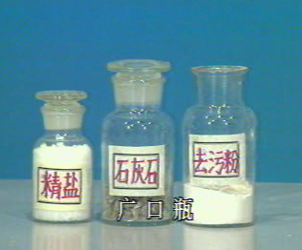
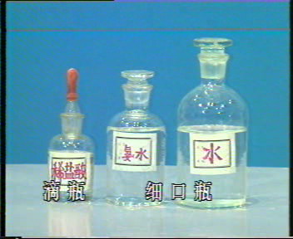
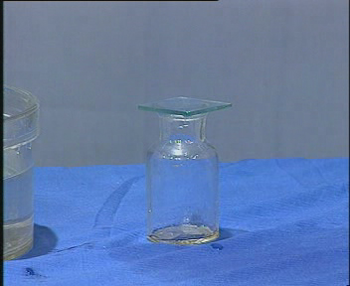
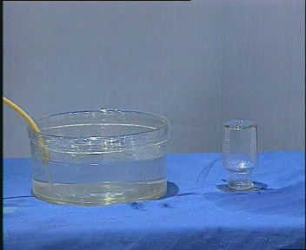
广口瓶、细口瓶、集气瓶
1、固体药品存放于广口瓶内；
2、液体药品存放于细口瓶内；
3、气体存放于集气瓶内。
Notes:
本资料来自于资源２１世纪教育网www.21cnjy.com

Slide 15
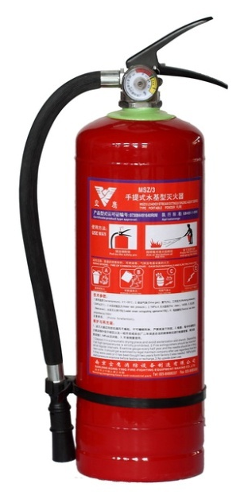
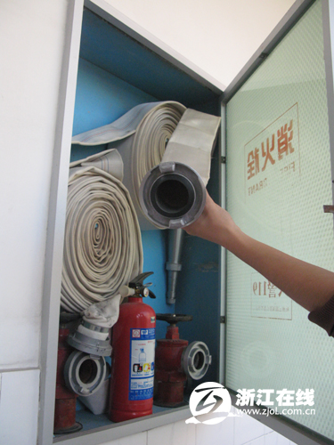
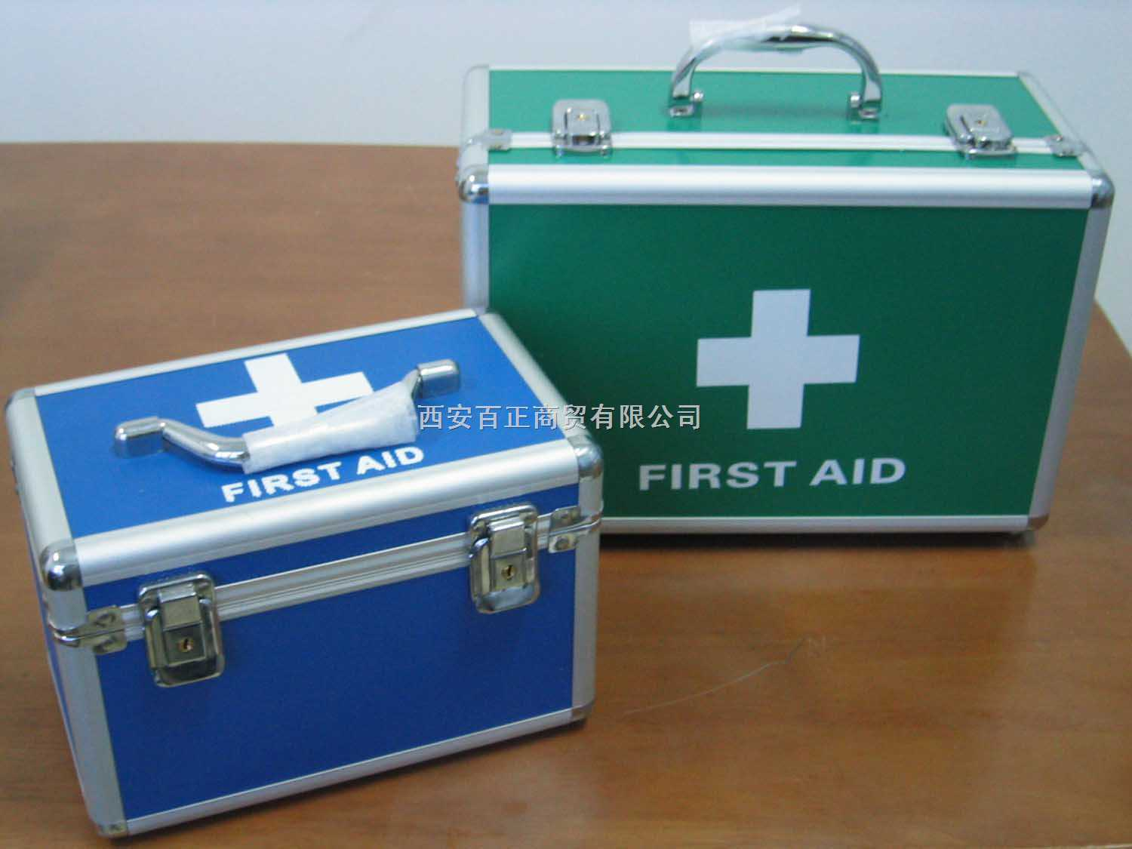
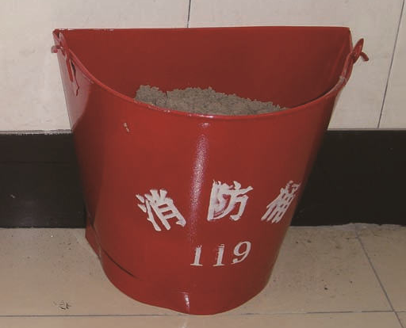
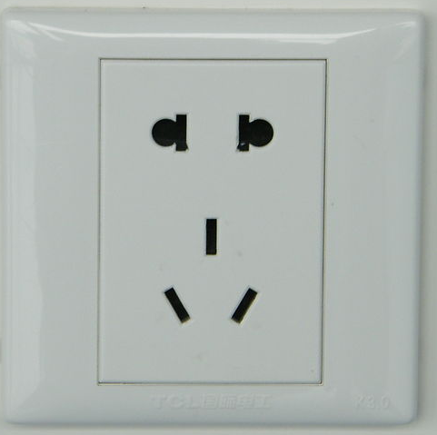
2. 下列设备分别在实验室的什么地方？

Slide 16
四、实验室的安全
走进实验室：
一切听指挥，遵守实验室安全守则，
不要大声喧哗，做到动手动脑，按规程操作，仔细观察，多思考，随时记录。
仔细阅读课本P9《实验室安全守则》
然后讲讲在实验室中该注意点什么？

Slide 17
考考你
实验室安全守则
擅自
1、听从老师的指示，未经老师的允许不能____
进入实验室。
2、察看实验室灭火器、防护用品急救箱等____
____________ 的位置，并牢记在心。
应急
情况处理器材
湿
小刀
3、不能用__手接插实验室电源，不能用_____、
_____等物品插入电源插孔，以免发生触电事故。
螺丝刀
4、没有老师的指令不____得或________任何
化学试剂。
试嗅
直接接触
更不能品尝！！！

Slide 18
5、没有老师允许不得_____改变实验程序或所用
的试剂等实验材料，以免发生意外。
随意
6、打翻化学试剂或器皿时需_______，并及时向
老师或实验室管理员汇报。
立即处理
7、任何物品在使用前先看_______或产品指示语，
挥发性、腐蚀性、有毒溶剂应在________下提
取，用完后立即_____容器。
说明书
排风柜子
封住
用剩的药品做到“三不一要”：不放回原瓶、也不随意丢弃，更不能带出实验室，要放在指定容器内。

Slide 19
8、如果发生烫伤、烧伤、化学试剂灼伤皮肤或眼睛时，应及时用__________处理。实验过程中尤其要注意保护好自己的_______。
正确方法
眼睛
9、不能将_____垃圾或有害有毒溶剂直接倒入水槽，
以免造成管道堵塞或环境污染。实验完毕后，将你的
实验区域清理干净，并清洗双手。离开时，将凳子放
到桌子底下。
固体
10、进入实验室必须_________，不准大声喧哗，不得追逐打闹，以免发生危险。
保持安静
我们实验室有哪些安全守则？有哪些不同？

Slide 20
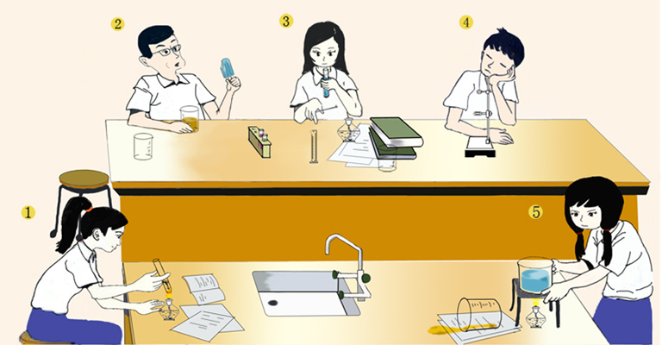
哪些同学不符合实验室安全守则？
在实验室中吃东西
随意闻药品气味
不认真听讲和实验
手拿试管加热，烫伤
倒翻的液体不处理，用手移动正在加热的仪器
他们这样做可能会造成什么后果？
如何处理意外事故？

Slide 21
意外事故的处理方法
如果在实验室发生了意外伤害事故，应立即报告老师，并保持镇定。
用大量冷水
冲洗受伤处
②被化学
试剂灼伤
用缓缓流水冲洗1分钟以上
①烧伤或烫伤
如果意外伤害较严重，则应在老师指导下及时去医务室或医院；如果实验室发生严重火灾，必须有序撤离并报火警119。

Slide 22

1. 在实验室中，小明要测量一水杯的体积和质
量，他要用到的测量仪器为-------------（ ）
A. 刻度尺、秒表 B. 千分尺、天平
C. 量筒、天平 D. 量筒、弹簧测力计
C
2.实验室里，盛放配制好的食盐水的仪器是（ ）
A.烧杯 B.广口瓶 C.试管 D.细口瓶
D
3.学校实验室的仪器中，用来加热的是＿＿＿＿，
取用少量固体药品的是＿＿＿，滴加少量液体
的是＿＿＿＿，用作少量物体反应的容器的是
＿＿＿＿，常用来搅拌的是＿＿＿＿＿。
酒精灯
药匙
滴管
试管
玻璃棒

Slide 23
4.实验过程中要注意安全，若发生意外要立即采
取恰当的处理方法，并及时向老师报告。下列
处理方法不当的是---------------------------（ ）
A. 做实验时，如果被火烫伤，立即用冷水冲洗
烫伤处，再涂上烧伤膏
B. 如果意外伤害较严重，则应立即躺在床上休
息，过一段时间看情况再决定是否去医院
C. 如果实验室发生严重火灾，必须有序撤离并
拨打火警电话119
D. 做实验时，如果被化学试剂灼伤，立即用缓
缓流水冲洗1分钟以上
B

